Slide 1
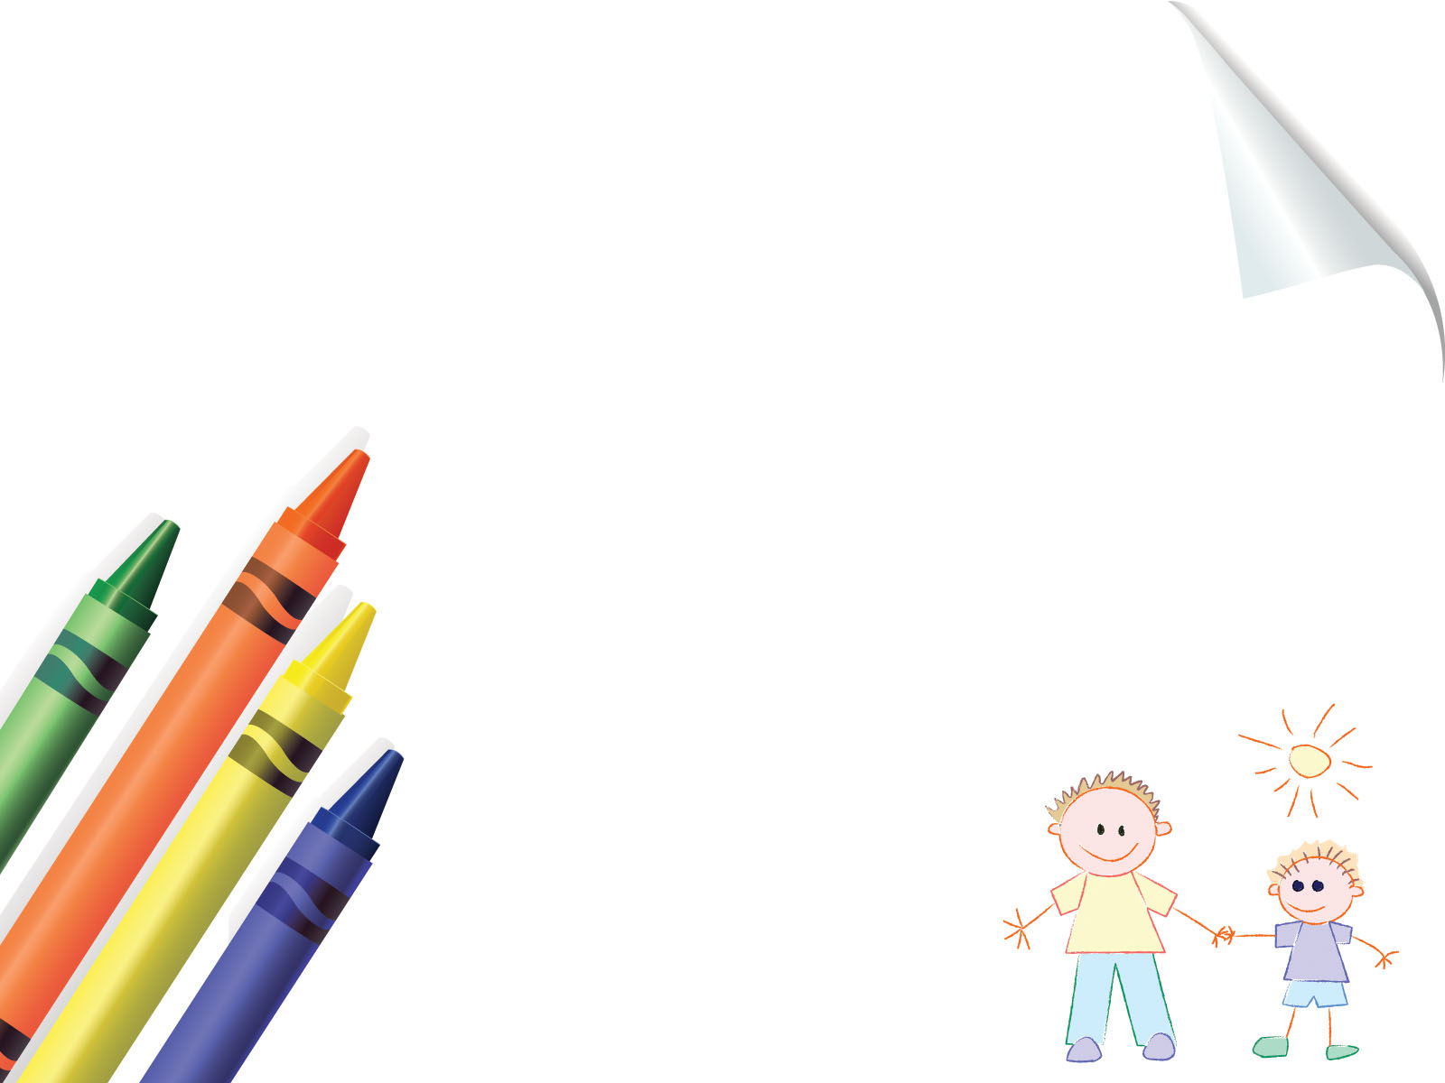

Chào mừng các em học sinh
tham gia lớp học trực tuyến!

Slide 2
KHỞI ĐỘNG
Đọc đoạn 1,2 và nêu giọng đọc của bài?
Giọng kể chậm rãi, khoan thai. Chú ý nhấn giọng ở các từ ngữ thể hiện sự thông minh, tài trí, bình tĩnh của Trần Quốc Khái.

Slide 3
KHỞI ĐỘNG
Đọc đoạn 3 và nêu nội dung của bài?
Ca ngợi Trần Quốc Khái thông minh, ham học hỏi, giàu trí sáng tạo. Ông đã học được nghề thêu của người Trung Quốc và dạy cho dân ta.

Slide 4
KHỞI ĐỘNG
Đọc đoạn 5 và trả lời câu hỏi:
Vì sao Trần Quốc Khái được suy tôn là ông tổ nghề theo?
Vì ông là người đã truyền dạy cho dân nghề thêu, nhờ vậy nghề này được lan truyền rộng.

Slide 6
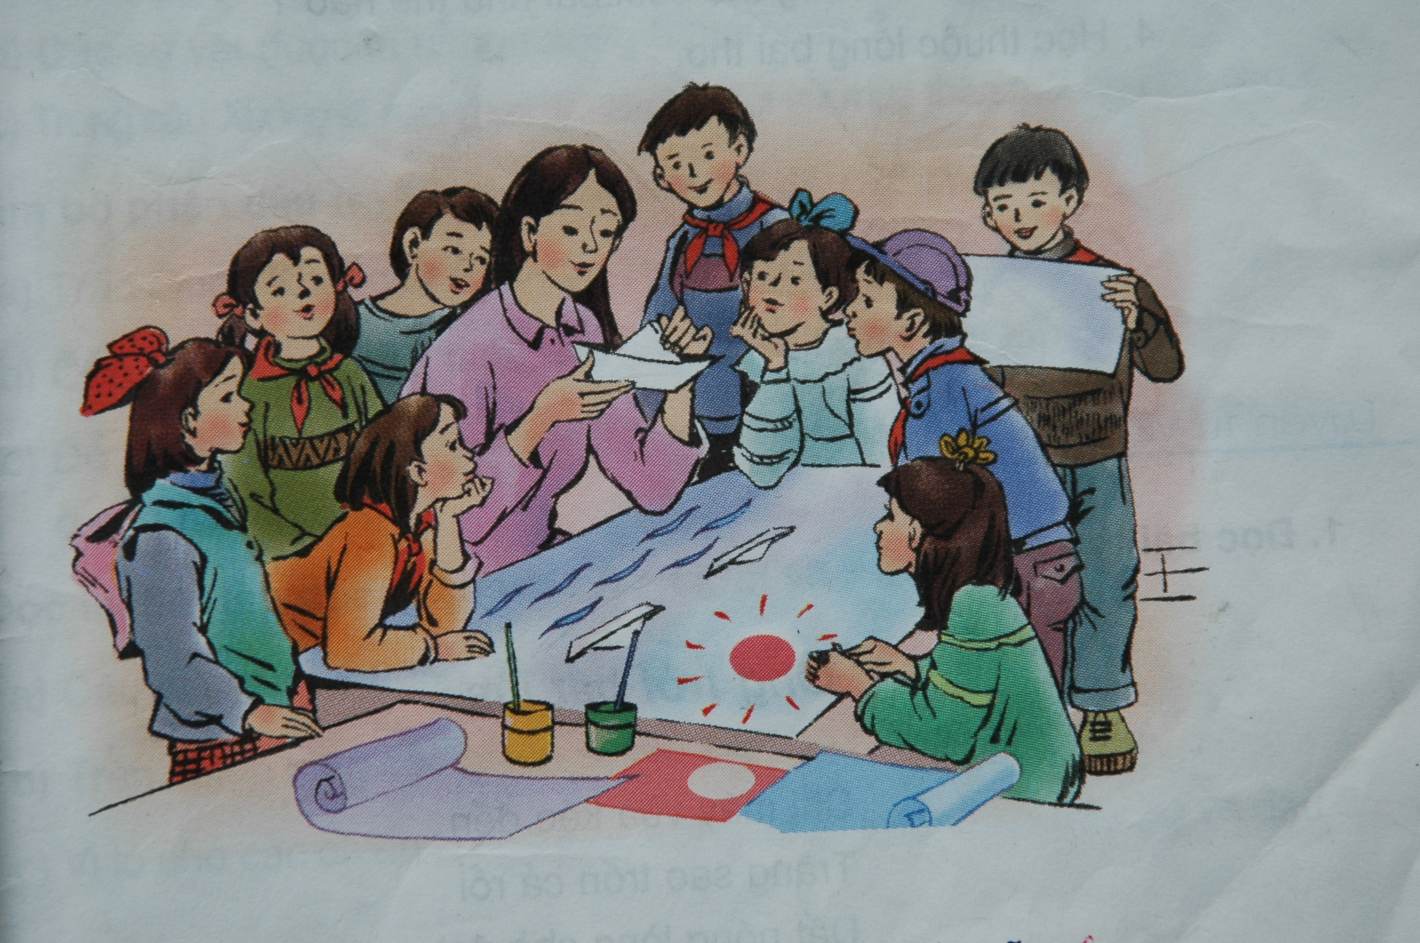
Bức tranh vẽ những gì?

Slide 7


Thứ tư ngày 9 tháng 2 năm 2022
Tập đọc
BÀN TAY CÔ GIÁO

Slide 8

Các con mở SGK trang 25

Slide 9

Luyện đọc

Slide 10
Bàn tay cô giáo
Một tờ giấy trắng
Cô gấp cong cong
Thoắt cái đã xong
Chiếc thuyền xinh quá !
Thêm tờ xanh nữa
Cô cắt rất nhanh
Mặt nước dập dềnh
Quanh thuyền sóng lượn.
Một tờ giấy đỏ
Mền mại tay cô
Mặt trời đã phô
Nhiều tia nắng tỏa.
Như phép mầu nhiệm
Hiện trước mắt em :
Biển biếc bình minh
Rì rào sóng vỗ…
Biết bao điều lạ
Từ bàn tay cô.
Nguyễn Trọng Hoàn

Slide 11
Bài tập đọc được chia làm mấy khổ thơ?
5 khổ thơ
Đọc nối tiếp khổ thơ

Slide 12
Bàn tay cô giáo
Một tờ giấy trắng
Cô gấp cong cong
Thoắt cái đã xong
Chiếc thuyền xinh quá !
Thêm tờ xanh nữa
Cô cắt rất nhanh
Mặt nước dập dềnh
Quanh thuyền sóng lượn.
Một tờ giấy đỏ
Mền mại tay cô
Mặt trời đã phô
Nhiều tia nắng tỏa.
Như phép mầu nhiệm
Hiện trước mắt em :
Biển biếc bình minh
Rì rào sóng vỗ…
Biết bao điều lạ
Từ bàn tay cô.
Nguyễn Trọng Hoàn

Slide 13

Chú ý đọc bài với giọng ngạc nhiên, khâm phục. Nhấn giọng những từ thể hiện sự nhanh nhẹn, khéo léo, mầu nhiệm của bàn tay cô giáo: thoắt cái, xinh quá, rất nhanh và đọc chậm lại ở 2 dòng thơ cuối:
Biết bao điều lạ
Từ bàn tay cô

Slide 14
Bàn tay cô giáo
Một tờ giấy trắng
Cô gấp cong cong
Thoắt cái đã xong
Chiếc thuyền xinh quá !
Thêm tờ xanh nữa
Cô cắt rất nhanh
Mặt nước dập dềnh
Quanh thuyền sóng lượn.
Một tờ giấy đỏ
Mền mại tay cô
Mặt trời đã phô
Nhiều tia nắng tỏa.
Như phép mầu nhiệm
Hiện trước mắt em :
Biển biếc bình minh
Rì rào sóng vỗ…
Biết bao điều lạ
Từ bàn tay cô.
Nguyễn Trọng Hoàn

Slide 15
Luyện đọc
Tìm hiểu bài
Thuyền, giấy trắng, cong cong, thoắt cái, tỏa, dập dềnh, rì rào

Slide 16

Khổ 1:
Một tờ giấy trắng /
Cô gấp cong cong /
Thoắt cái đã xong /
Chiếc thuyền xinh quá! //
GIẢI NGHĨA TỪ “thoắt cái”
Thoắt cái: làm rất nhanh

Slide 17
Khổ 2:
Một tờ giấy đỏ /
Mềm mại tay cô /
Mặt trời đã phô /
Nhiều tia nắng tỏa. //
GIẢI NGHĨA TỪ “phô”
Đặt câu:Cu Tí cười phô hai chiếc răng mới nhú trông thật yêu.

Slide 18
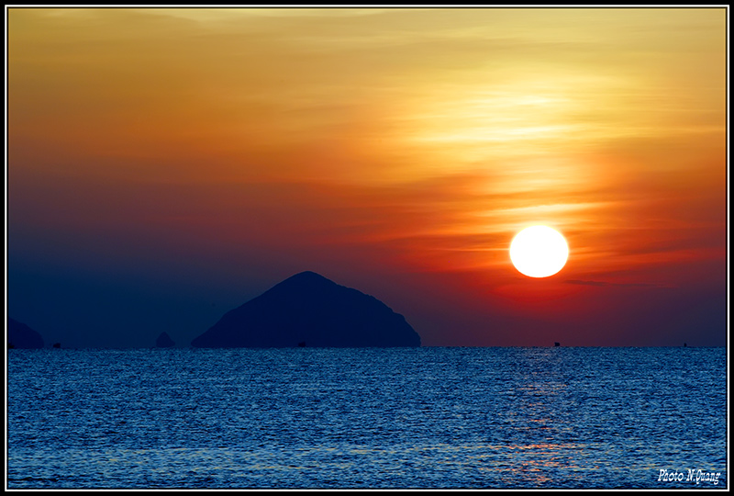

Slide 19
Khổ 3:
Thêm tờ xanh nữa /
Cô cắt rất nhanh /
Mặt nước dập dềnh /
Quanh thuyền sóng lượn. //
GIẢI NGHĨA TỪ “dập dềnh”
Dập dềnh: động tác lên xuống nhịp nhàng

Slide 20
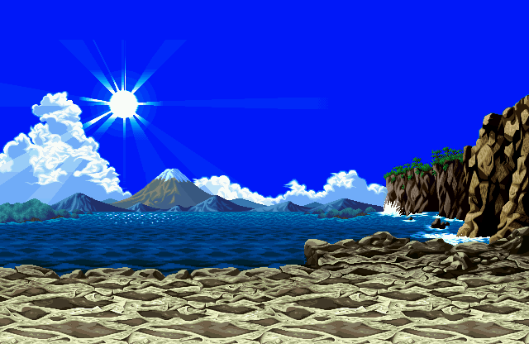
MÆt n­íc dËp dÒnh.
MÆt nư­íc dËp dÒnh

Slide 21
Khổ 4:
Như phép mầu nhiệm/
Hiện trước mắt em/
Biển biếc bình minh/
Rì rào sóng vỗ. //
GIẢI NGHĨA TỪ “mầu nhiệm”
Mầu nhiệm: có phép lạ tài tình

Slide 22
Khổ 5:
Biết bao điều lạ /
Từ bàn tay cô. //

Slide 23

Bàn tay cô giáo
Thêm tờ xanh nữa /
Cô cắt rất nhanh /
Mặt nước dập dềnh /
Quanh thuyền sóng lượn. //
Một tờ giấy trắng /
Cô gấp cong cong /
Thoắt cái đã xong /
Chiếc thuyền xinh quá!//
Như phép mầu nhiệm /
Hiện trước mắt em : /
Biển biếc bình minh /
Rì rào sóng vỗ… //
Một tờ giấy đỏ /
Mềm mại tay cô /
Mặt trời đã phô /
Nhiều tia nắng tỏa. //
Biết bao điều lạ /
Từ bàn tay cô. //

Slide 24

Luyện đọc cá nhân
HS luyện đọc

Slide 25
Bàn tay cô giáo
Thêm tờ xanh nữa /
Cô cắt rất nhanh /
Mặt nước dập dềnh /
Quanh thuyền sóng lượn. //
Một tờ giấy trắng /
Cô gấp cong cong /
Thoắt cái đã xong /
Chiếc thuyền xinh quá!//
Như phép mầu nhiệm /
Hiện trước mắt em : /
Biển biếc bình minh /
Rì rào sóng vỗ… //
Một tờ giấy đỏ /
Mềm mại tay cô /
Mặt trời đã phô /
Nhiều tia nắng tỏa. //
Biết bao điều lạ /
Từ bàn tay cô. //

Slide 26

Tìm hiểu bài

Slide 27

Từ mỗi tờ giấy, cô giáo đã làm ra những gì?
Từ một tờ giấy trắng, thoắt một cái cô đã gấp xong một chiếc thuyền cong cong rất xinh.
Với một tờ giấy đỏ, bàn tay mềm mại của cô đã làm ra một mặt trời với nhiều tia nắng tỏa.
Thêm tờ giấy xanh, cô cắt rất nhanh, tạo ra một mặt nước dập dềnh, những làn sóng lượn quanh thuyền.

Slide 28
Những sản phẩm được làm từ bàn tay cô
Mặt trời với nhiều tia nắng tỏa
Mặt nước dập dềnh
Chiếc thuyền cong cong

Slide 29
Chiếc thuyền, mặt trời, sóng nước được cô giáo làm ra từ đâu? Vì sao cô làm được như vậy?

Slide 30
Những hình ảnh nào cho thấy các đồ chơi do cô giáo làm rất sinh động?

Slide 31
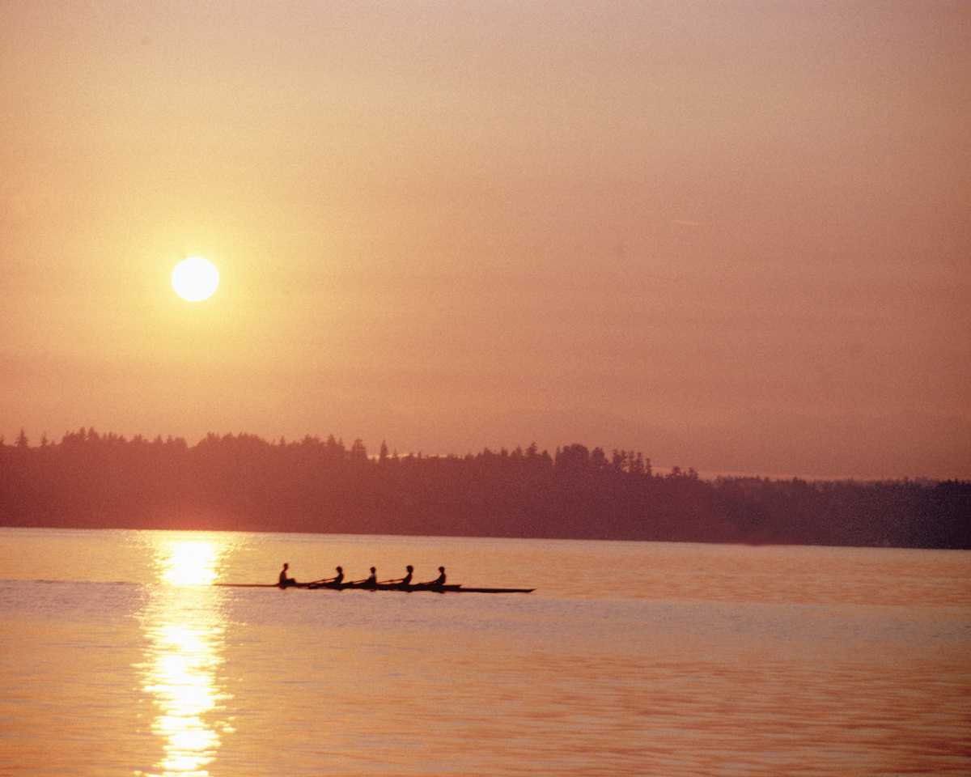
Hãy tả bức tranh cắt dán giấy của cô giáo?
Bức tranh miêu tả cảnh đẹp của biển trong buổi sáng
bình minh. Những con thuyền cong cong, xinh xắn
dập dềnh trên mặt biển xanh mênh mông. Mặt trời
đang lên phô những tia nắng đỏ.

Slide 32
Em hiểu 2 dòng thơ cuối bài như thế nào?
Biết bao điều lạ
Từ bàn tay cô.
Bàn tay cô giáo khéo léo, mềm mại, như có phép mầu nhiệm. Bàn tay cô đã mang lại niềm vui và bao điều kì lạ cho các em HS. Từ các tờ giấy cô đã tạo nên một cảnh biển thật đẹp lúc bình minh.

Slide 33


Nội dung
Ca ngợi bàn tay kì diệu của cô giáo. Cô đã tạo ra biết bao điều lạ từ đôi bàn tay khéo léo.

Slide 34
Luyện đọc lại

Slide 35
Một tờ
Thêm
tờ
xanh nữa
Một
tờ
giấy trắng
Cô
cắt
rất nhanh
Cô
gấp
cong cong
Mặt
nước
dập dềnh
Thoắt
cái
đã xong
Quanh
thuyền
sóng lượn.
Chiếc
thuyền
xinh quá!
Như
phép
mầu nhiệm
Hiện
trước
mắt em
Một
tờ
giấy đỏ
Biển
biếc
bình minh
Mềm
mại
tay cô
Rì
rào
sóng vỗ…
Mặt
trời
đã phô
Biết
bao
điều lạ
Từ
Nhiều
bàn
tay cô.
tia
nắng tỏa.
Nguyễn Trọng Hoàng

Slide 36


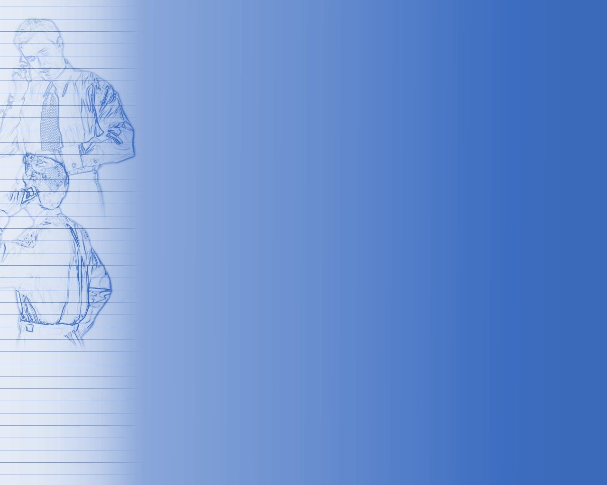
1
Một tờ giấy trắng
Mềm mại tay cô
Mặt trời đã phô
Nhiều tia nắng toả

Slide 37
2
Thêm tờ xanh nữa
Cô cắt rất nhanh
Mặt nước dập dềnh
Quanh thuyền sóng lượn.

Slide 38
3
Một tờ giấy đỏ
Mềm mại tay cô
Mặt trời đã phô
Nhiều tia nắng toả

Slide 39
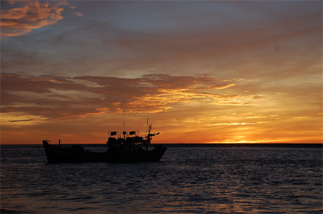
4
Như phép mầu nhiệm
Hiện trước mắt em
Biển biếc bình minh
Rì rào sóng vỗ.

Slide 40
5

Slide 41


Củng cố, dặn dò
- Ở nhà học lại cho thuộc bài thơ, tập đọc bài thơ với giọng diễn cảm.
- Xem trước và chuẩn bị bài mới: Nhà bác học và bà cụ

Slide 42

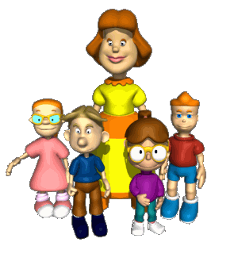




Tiết học đến đây là kết thúc.
Chào tạm biệt các con!

